Slide 1
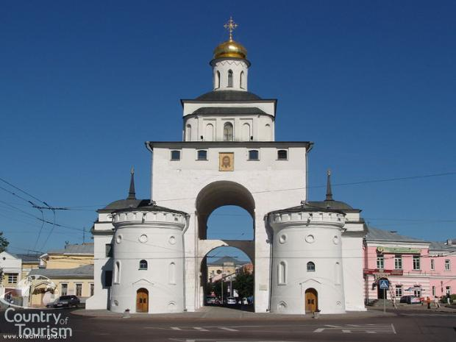

Своя игра
« Герои земли владимирской»

Slide 2

Илья
Муромец
князья
киногерои
Его имя связано с нашим краем
100
100
100
100
200
200
200
200
300
300
300
300
400
400
400
400
500
500
500
500
1
2
3
0

Slide 3
Илья Муромец 100
Где родился Илья Муромец?
под Муромом, село Карачарово
старт
60
30
0
Правильный ответ

Slide 4
Князья 100
Кто из владимирских князей в 1159 году построил храм Рождества Богородицы и заложил город Боголюбов?
князь Андрей Боголюбский
старт
60
30
0
Правильный ответ

Slide 5
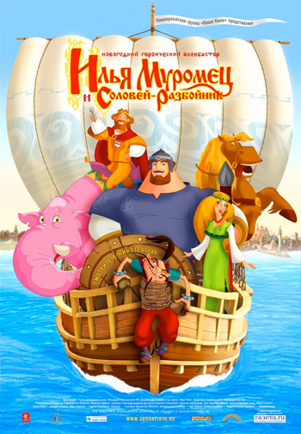
киногерой 100
Назовите главного героя фильма
Илья Муромец
старт
60
30
0
Правильный ответ

Slide 6
Его имя связано с нашим краем 100
Этот герой родился 6 апреля 1900 года в селе Мошок Судогодского уезда — полковник, командир 57-й танковой дивизии Западного фронта, Герой Советского Союза
Мишулин Василий Александрович
старт
60
30
0
Правильный ответ

Slide 7
Илья Муромец 200
Как звали родителей Ильи?
Иван Тимофеевич и Ефросинья Яковлевна
старт
60
30
0
Правильный ответ

Slide 8
князья 200
С именем какого князя связано перенесение столицы из Киева во Владимир?
с именем Владимира Мономаха
старт
60
30
0
Правильный ответ

Slide 9
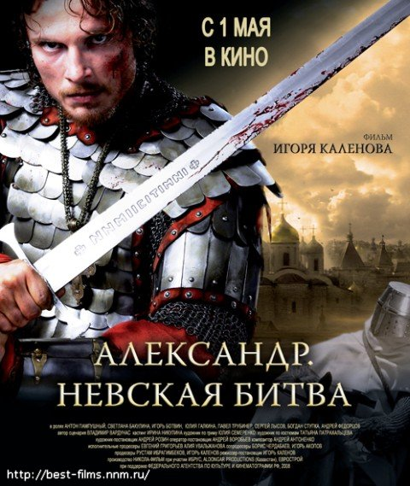

киногерой 200
О каком герое русской истории снят этот фильм?
Александр Невский
старт
60
30
0
Правильный ответ

Slide 10
Его имя связано с нашим краем 200
Выдающийся русский полководец, принявший участие в самых значимых для России и крупнейших европейских войнах второй половины XVIII века, не проигравший ни одного сражения, прекрасный администратор, дипломат, основоположник русской военной науки. Имел земли во Владимирской губернии, и строил церковь Василия Великого в селе Кистыш Суздальского уезда
Александр Васильевич Суворов
старт
60
30
0
Правильный ответ

Slide 11
Илья Муромец 300
Кто обучил Илью военному делу?
Святогор-богатырь
старт
60
30
0
Правильный ответ

Slide 12
князья 300
В честь какого князя был учреждён орден для награждения командиров в 1942 году
князя Александра Невского
старт
60
30
0
Правильный ответ

Slide 13

Киногерой 300
В этом фильме К. Хабенский сыграл героя гражданской войны Колчака. А как называется этот фильм?
Адмирал
старт
60
30
0
Правильный ответ

Slide 14
Его имя связано с нашим краем 300
В селе Сима Юрьев-Польского района первоначально был похоронен, этот герой, судьба которого тесно связана с Владимирским краем. Полководец неоднократно бывал в имении друга - князя Голицына, также участвовавшего в Бородинской битве.
князь Петр Багратион
старт
60
30
0
Правильный ответ

Slide 15
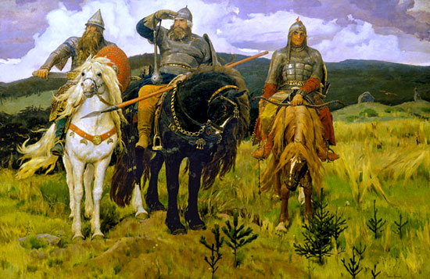
Илья Муромец 400
Кто написал эту картину?
Васнецов
старт
60
30
0
Правильный ответ

Slide 16
князья 400
второй сын переяславского князя Ярослава Всеволодовича. В 1240 и 1242 гг. участвовал в битвах против шведов. За одну из этих битв князь получил прозвище, с которым и вошёл в историю
Александр Невский
старт
60
30
0
Правильный ответ

Slide 17
киногерой 400
Эта киносказка стала первым советским фильмом, выпущенным на широкоформатной пленке. В сюжете картины слилось воедино множество былинных сказаний, а также некоторые элементы сказок Пушкина. Фильм начинается с того, как деревню героя грабит жестокое племя варваров. Кроме разрушений безжалостные тугары уводят молодых девушек, в числе которых оказывается Василиса.
Илья Муромец
старт
60
30
0
Правильный ответ

Slide 18
Его имя связано с нашим краем 400
Уроженец Владимирской губернии ,флотоводец и мореплаватель, адмирал вошел в отечественную историю и как неутомимый мореплаватель, совершивший три кругосветных путешествия, как первооткрыватель и исследователь Антарктиды.
Михаил Петрович Лазарев
старт
60
30
0
Правильный ответ

Slide 19
Илья Муромец 500
К какому сословию принадлежал Илья Муромец?
крестьянин
старт
60
30
0
Правильный ответ

Slide 20
князья 500
Великий князь московский и владимирский, сын князя Ивана II Красного. Получил своё прозвище за победу в Куликовской битве
Дмитрий Донской
старт
60
30
0
Правильный ответ

Slide 21

киногерой 500
Былинная история о князе, Киевской Руси и нашествии печенегов.О каком князе идет речь в этом мультфильме?
о Владимире Красное Солнышко
старт
60
30
0
Правильный ответ

Slide 22
Его имя связано с нашем краем 500
Генерал от инфантерии, герой Шипки, обессмертил свое имя самоотверженной помощью братскому болгарскому народу в период русско-турецкой войны 1877 - 1878 гг. Родился во Владимире и там же окончил гимназию.
Николай Григорьевич Столетов
старт
60
30
0
Правильный ответ

